Slide 1
স্বা
গ
ত
ম

Slide 2
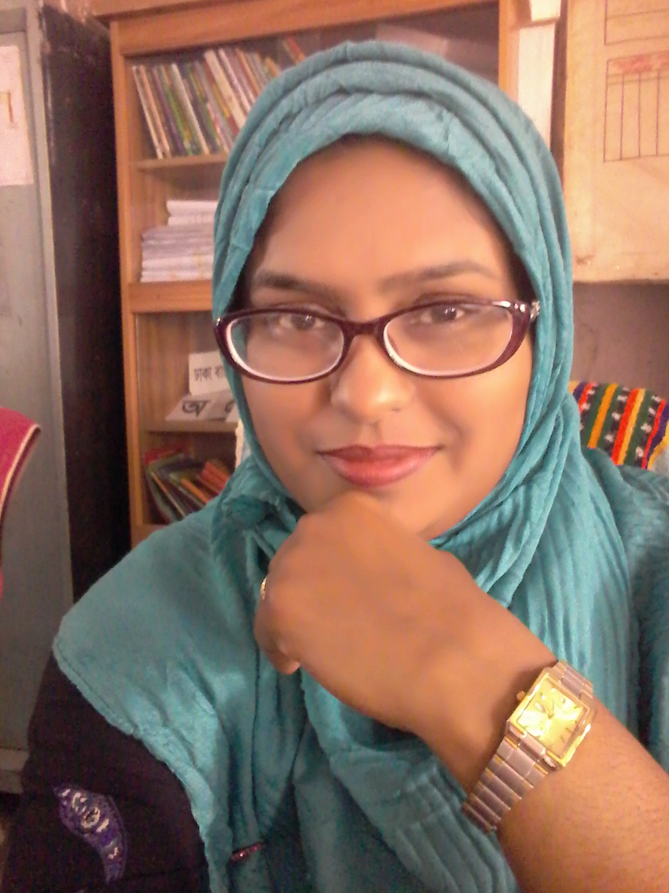
উপস্থাপনায়
শাহরিণা বিণ সুইটি
সহকারী শিক্ষক
চরমোনাই মাদ্রাসা সরকারি প্রাথমিক বিদ্যালয়
বরিশাল সদর, বরিশাল

Slide 3
পাঠ পরিচিতি
শ্রেণি : তৃতীয়
বিষয় : প্রাথমিক বিজ্ঞান
অধ্যায় : ৯ শক্তি
পাঠ্যাংশ : শক্তি নানা ধরনের.......আমরা বিদ্যুৎ ব্যবহার করি।
সময় : ৪০ মিনিট

Slide 4
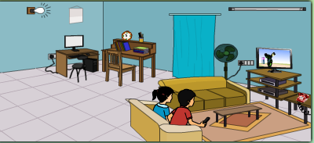
ছবিটি দেখো
তোমরা এগুলো কী কাজে ব্যবহার কর?
ছবিতে কী কী জিনিস দেখছো?
এগুলো চালানোর জন্য কী প্রয়োজন?

Slide 5
আজকের পাঠ
শক্তি

Slide 6
শিখনফল
এই পাঠ শেষে শিক্ষার্থীরা-
১৬.২.১ নিজ বাড়িতে ও বিদ্যালয়ে আলোর ব্যবহার বর্ণনা করতে পারবে।
১৬.২.২ বাড়িতে ও বিদ্যালয়ে কোথায় কোথায় বিদ্যুৎ ব্যবহার করা হয় তার তালিকা তৈরি করতে পারবে।

Slide 7
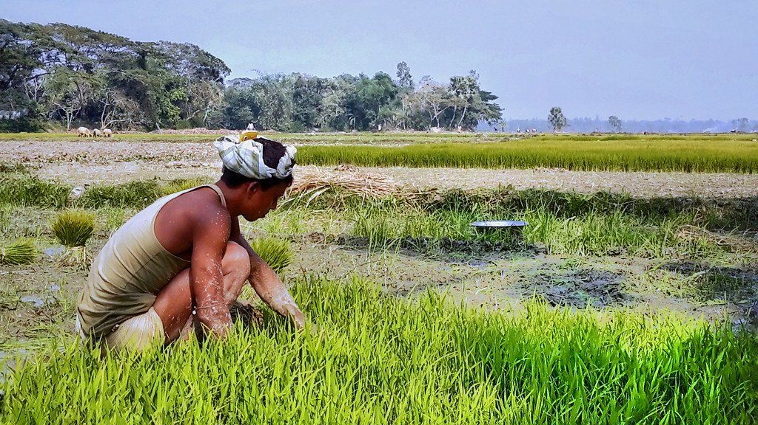
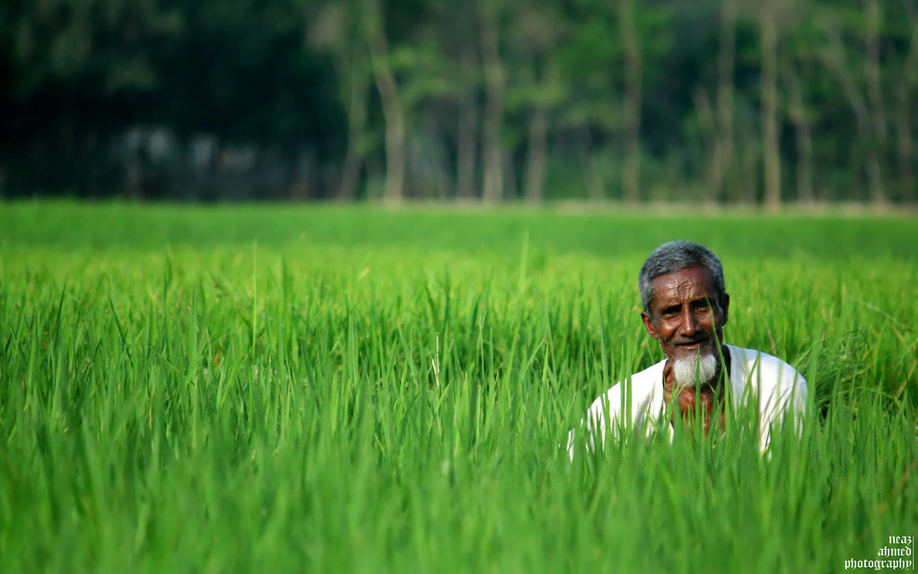
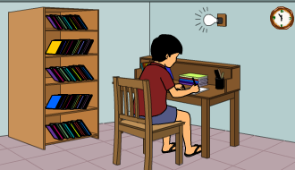
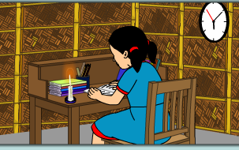
ছবিগুলোতে কী দেখছো
শিখনফল
পাঠ
চারা রোপণ
ধান গাছ
বৈদ্যুতিক বাতি
মোমের আলো
আমাদের এসব কাজ করতে কী প্রয়োজন ?

Slide 8
শিখনফল
পাঠ
আমরা কীভাবে শক্তি ব্যবহার করি ?

Slide 9
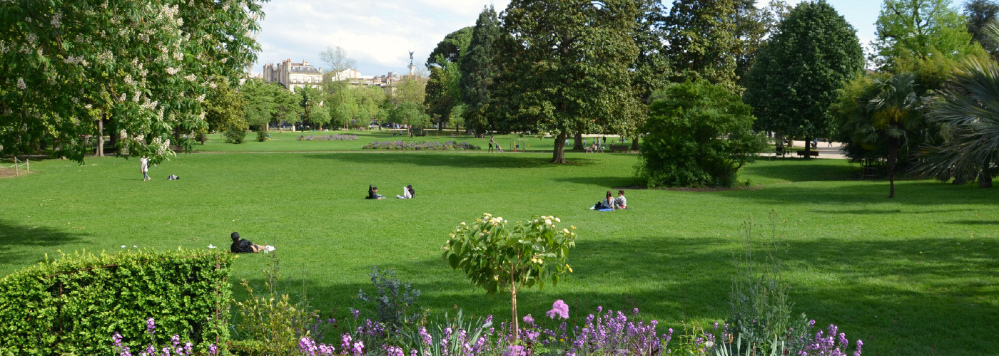
শিখনফল
পাঠ
সূর্যের আলো ব্যবহার করে উদ্ভিদ খাবার তৈরি করে।

Slide 10
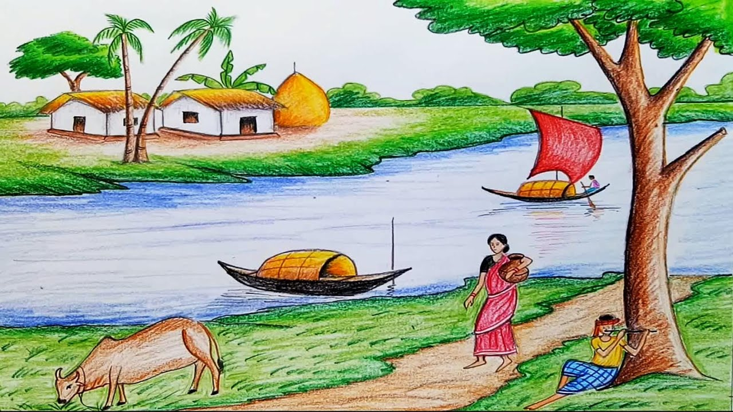
শিখনফল
পাঠ
আলোর সাহায্যে আমরা দেখি ও বিভিন্ন কাজ করি।

Slide 11
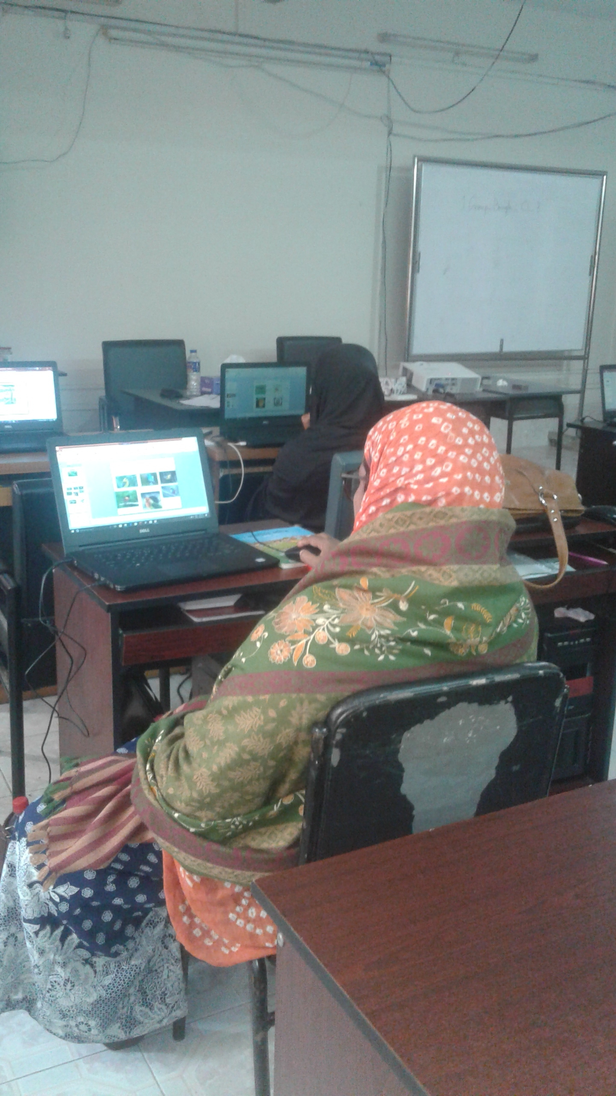
শিখনফল
পাঠ
কম্পিউটার চালাতে বিদ্যুৎ ব্যবহার করি।

Slide 12
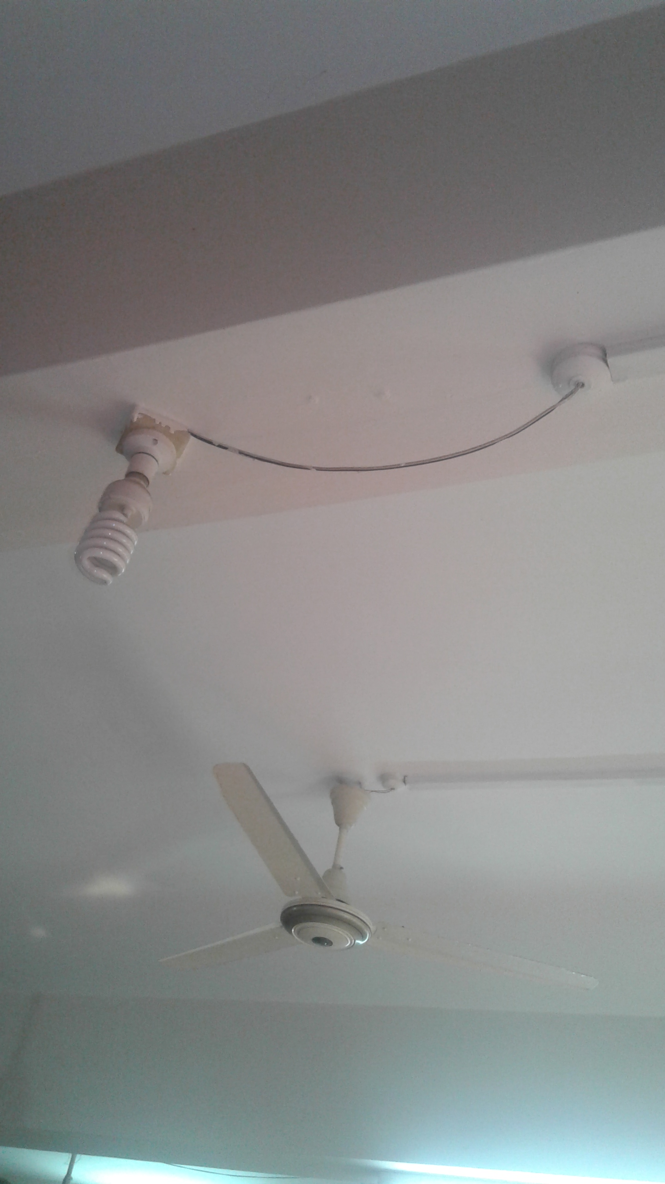
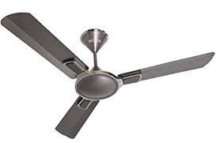
লাইট জ্বালাতে
ফ্যান চালাতে

Slide 13
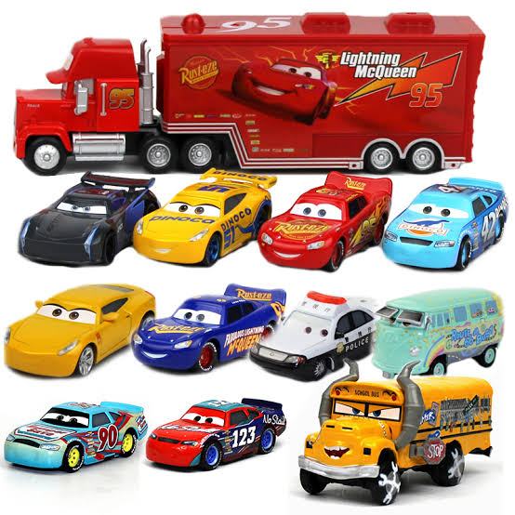
শিখনফল
পাঠ
ব্যাটারি চালিত খেলনা গাড়ি

Slide 14
নিচের ছকের মতো একটি ছক খাতায় তৈরি কর। তোমার পাশের সহপাঠির সাথে আলোচনা করে তোমরা কখন শক্তি ব্যবহার কর সেগুলো খাতায় লেখ।
আমরা কখন শক্তি ব্যবহার করি
১।
২।
৩।
৪।

Slide 15
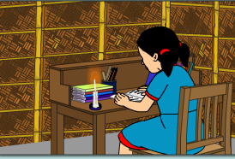
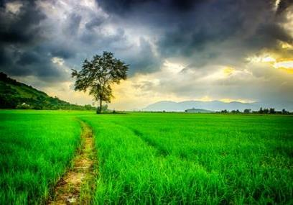
ছবিটি দেখো
শিখনফল
পাঠ
সূর্য ছাড়া আর কোথা থেকে আমরা আলো পাই?
সূর্য আমাদের কী দেয়?
সূর্যের আলো কী কাজে লাগে?

Slide 16
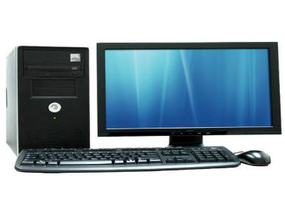
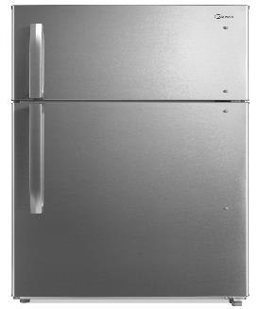
কম্পিউটার
ফ্যান
টিভি
এগুলো তোমরা কোথায় দেখো?
এগুলো চালাতে কী প্রয়োজন?
রিফ্রিজারেটর

Slide 17
শিখনফল
পাঠ
তোমরা ২ টি দলে ভাগ হয়ে বস।
আলো দল
আলোর ৩টি ব্যবহার লেখ।
বিদ্যুৎ দল
বিদ্যুতের ৩টি ব্যবহার লেখ।

Slide 18
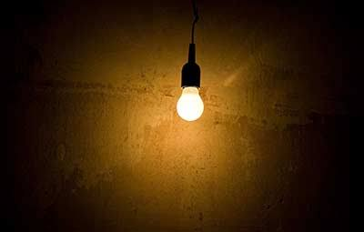
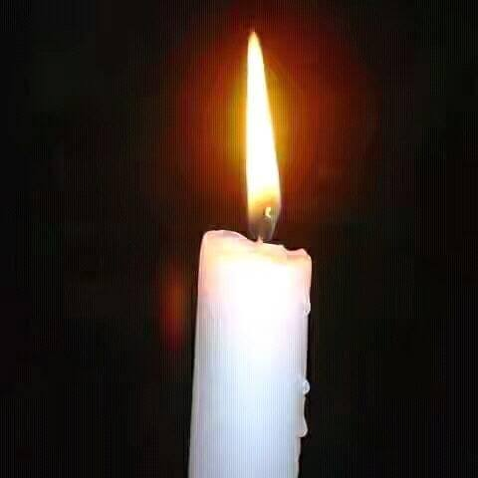
আলোর উৎস
শিখনফল
পাঠ
সূর্য
বৈদ্যুতিক বাতি
মোমবাতি

Slide 19
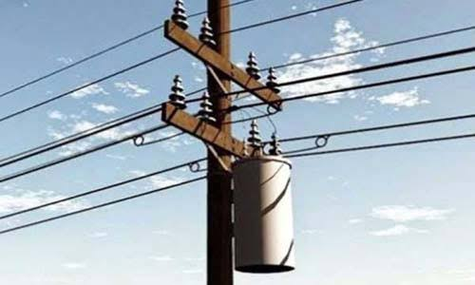
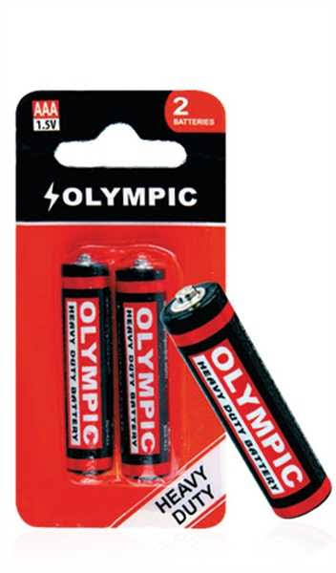
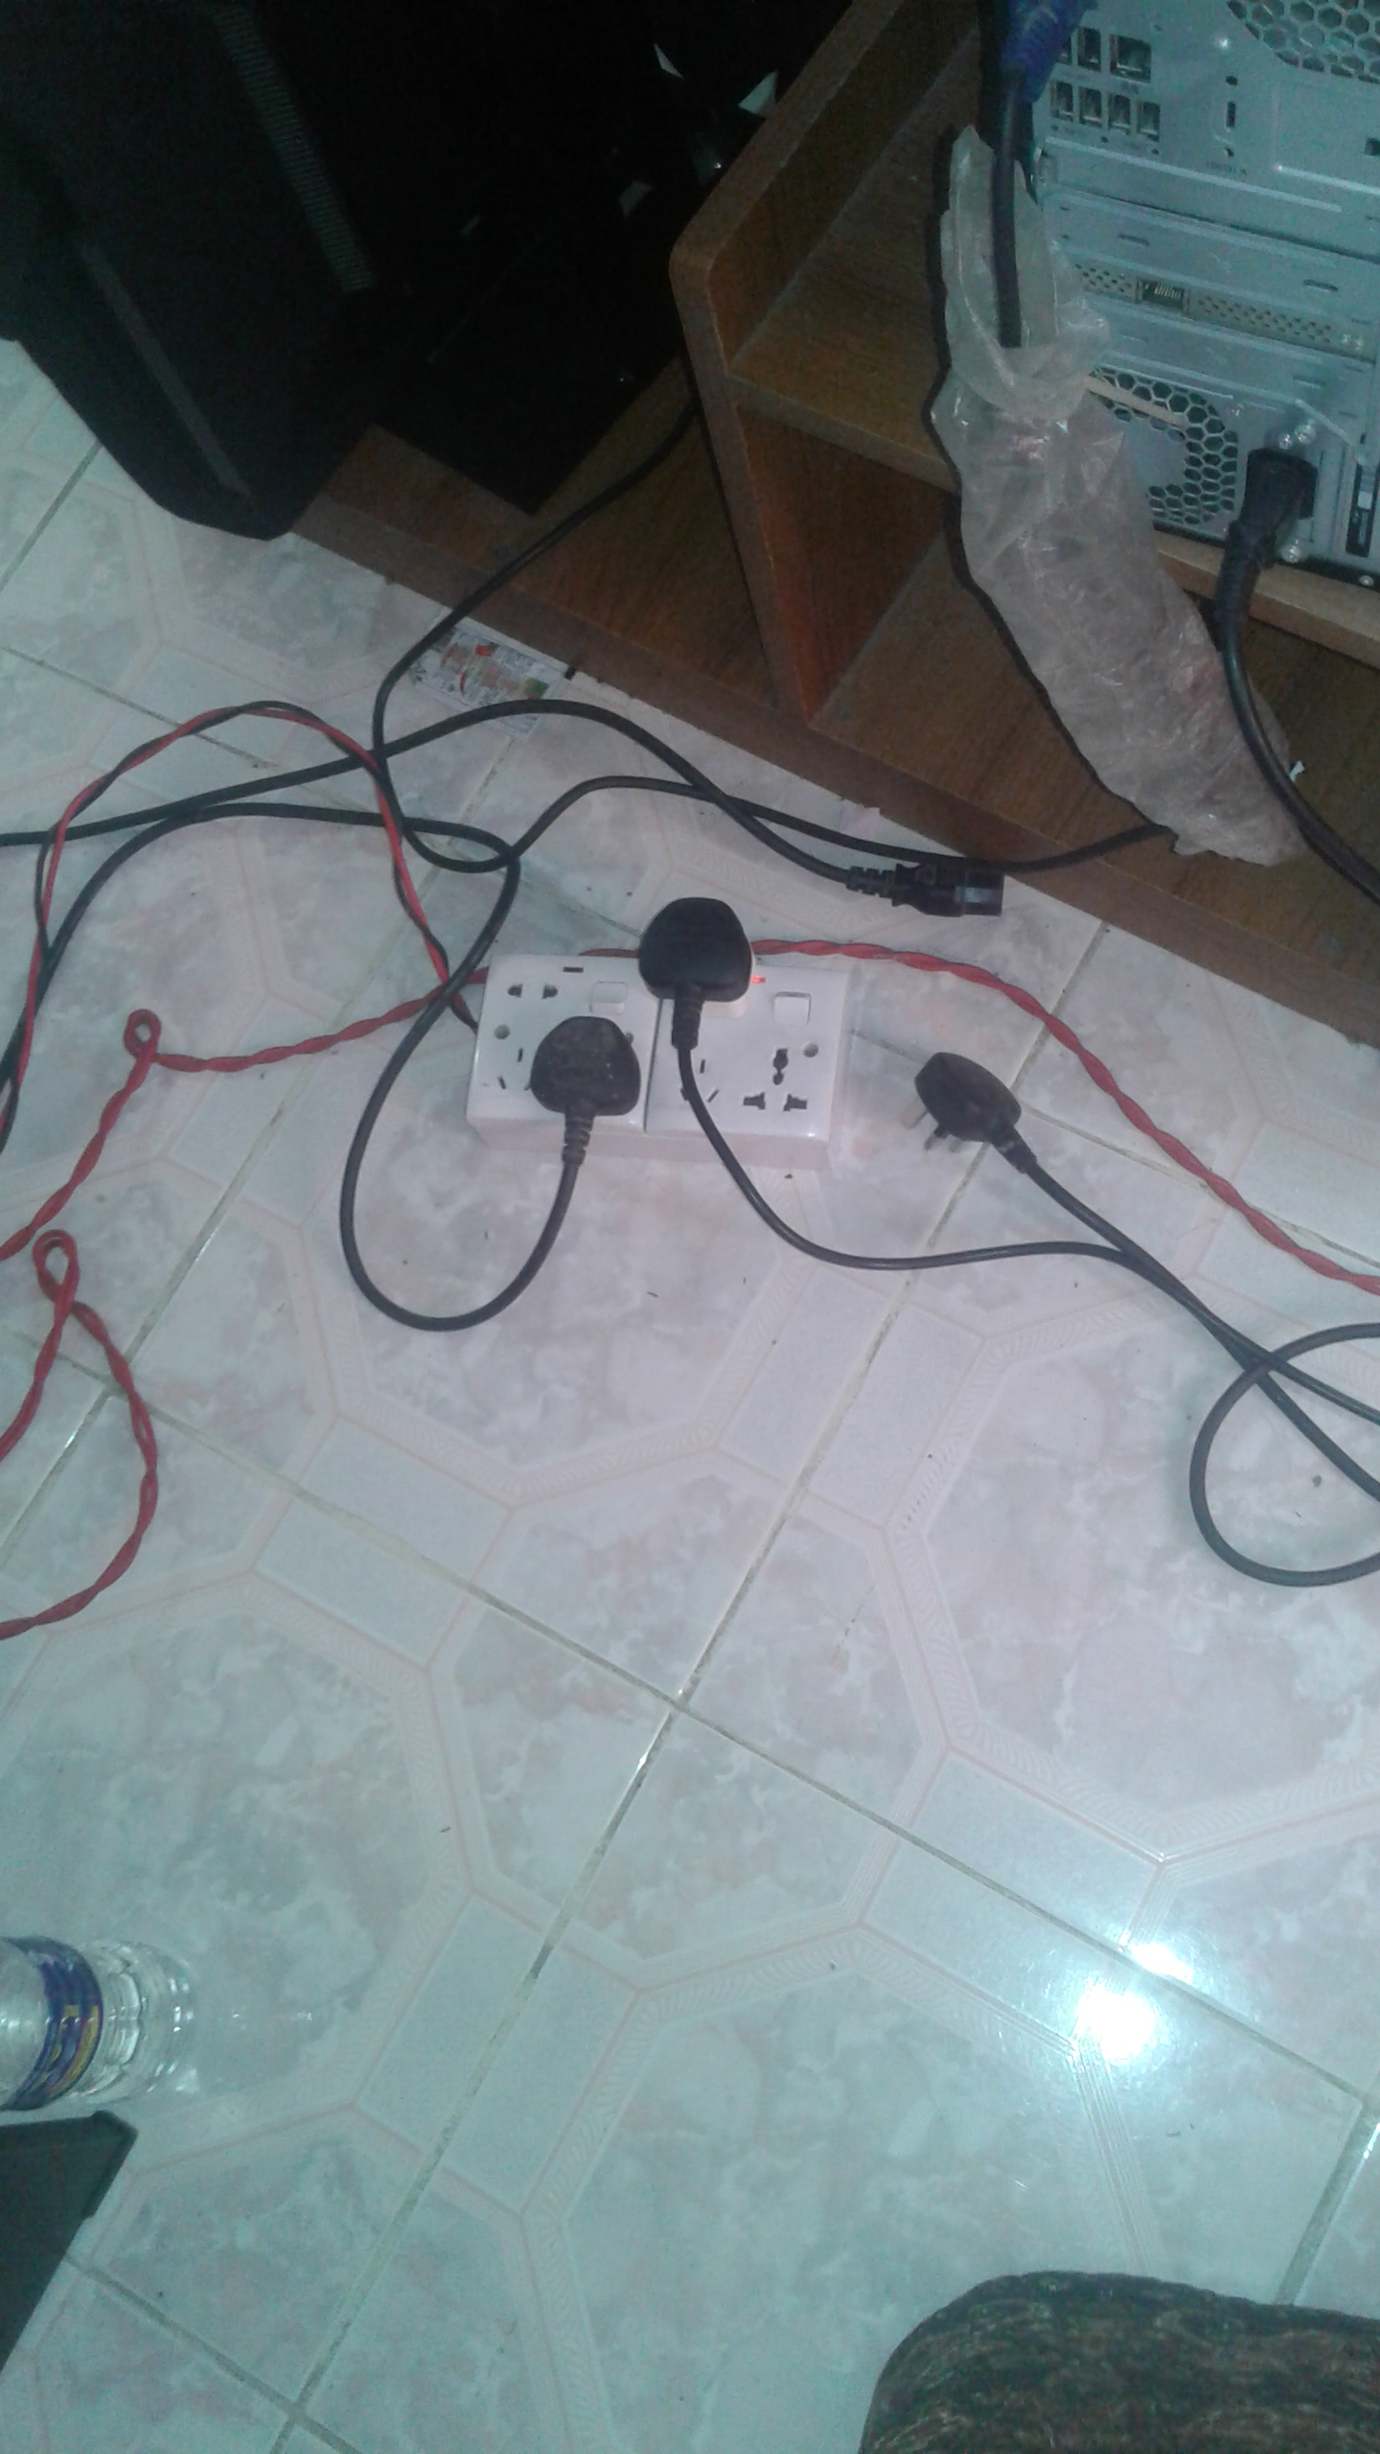
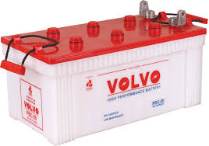
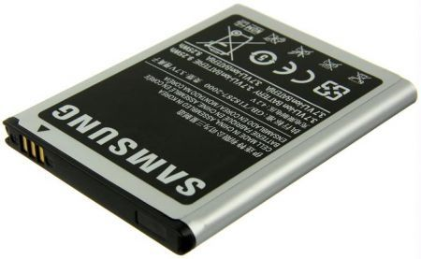
বিদ্যুতের উৎস
শিখনফল
পাঠ
ব্যাটারি
বৈদ্যুতিক লাইন

Slide 20
তোমাদের প্রাথমিক বিজ্ঞান বইর ৫৯ পৃষ্ঠা খুলে পড়।

Slide 21
তোমরা নিচের ছকটি খাতায় লিখে পূরণ কর
কাজের নাম | ব্যবহৃত শক্তির নাম
১। লেখাপড়ার সময়
২। বই পড়ার সময়
৩। কম্পিউটার চালাতে
৪। টিভি দেখার সময়
৫। রিফ্রিজারেটর চালাতে
৬। ফ্যান চালাতে
৭। রেডিও শুনতে

Slide 22
তোমার বাড়ির কোথায় কোথায় বিদ্যুৎ ব্যবহার করা হয় , তার একটি তালিকা তৈরি করে নিয়ে এসো।

Slide 23
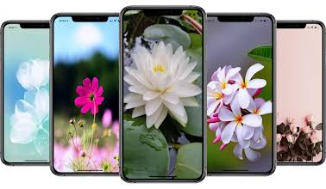
সকলকে ধন্যবাদ

